Slide 1

Корейский чат-бот – переводчик

Slide 2

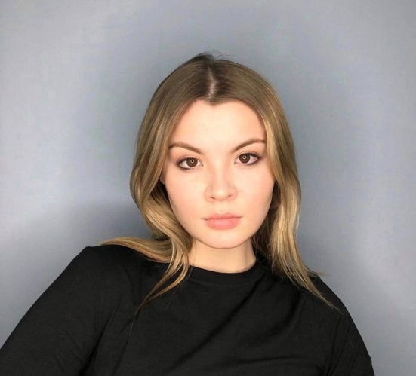

Команда проекта
Чернова Кристина
Разработчик программы
Ракетова Дарья
Менеджер по работе с клиентами

Slide 3
Моментальный перевод текста с корейского на русский
Проблема
Люди, изучающие корейский язык и его культуру
Наш проект актуален тем, что в настоящее время люди высоко ценят своё время и не готовы долго ждать отклика на запрос. Мессенджеры оснащены чатами. В них встраиваются виртуальные помощники, которые в автоматическом режиме дают ответы на популярные вопросы.
Решение проблемы
Чат-бот переводчик с корейского на русский в социальной сети «Вконтакте» в формате диалога.

Slide 4
О проекте.
Что есть сейчас.
Наш проект актуален тем, что в настоящее время люди высоко ценят своё время и не готовы долго ждать отклика на запрос. Мессенджеры оснащены чатами. В них встраиваются виртуальные помощники, которые в автоматическом режиме дают ответы на популярные вопросы.
На данный момент проект находится в начальной стадии разработки. Имеется специалист по разрабатке чат-бота.

Slide 5

Роль проекта в обеспечении технологического суверенитета страны
Роль | Оценка
Инновационность (отметьте нужное) | Инновация мирового уровня Россия + Регион Импортозамещение
Рынок НТИ (отметьте нужное) | SafeNet TechNet NeuroNet HomeNet | HealthNet SportNet WearNet EduNet
Сквозные технологии | Искусственный интеллект

Slide 6
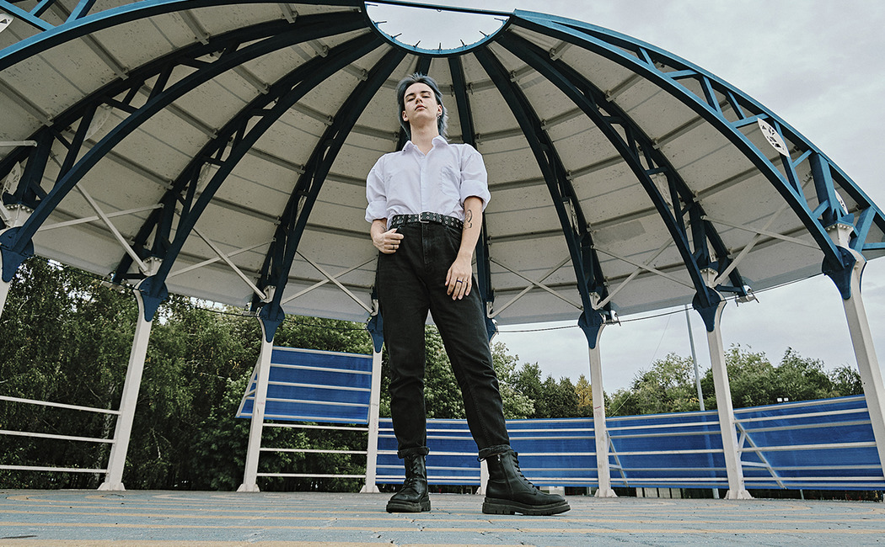
Целевая аудитория проекта
Портрет потребителя
Наши потребители- люди, изучающие корейский язык и его культуру. В настоящее время Южная Корея становится очень популярной, благодаря своей кинематографии и индустрии развлечений. Возраст нашего потребителя от 5 до 40 и больше.

Slide 7
Потенциальный объем рынка
РАМ
Потенциал
ТАМ
Перспектива
SAM
Стратегия и конкуренты
SOM
Тактика
PAM -100 (ста) человек (это только граждане РФ)
55 человек из Авито 30 – Профи 14 - KWork(RU)
1 - KWork(GL)
TAM -реально готовы заплатить - 30 человек с авито,
29 – Профи 13 - KWork(RU) 1 - KWork(GL)
SAM 10 заказчиков. .
SOM -3 заказа с Авито 2 с Профи (данные за неделю)

Slide 8
Анализ конкурентов
Конкуренты Продукты/Услуги
Яндекс переводчик
Переводчик с корейского на русский
Фирмы конкуренты
Гугл переводчик
Яндекс переводчик
Наши преимущества
Переводчик в социальной сети
Сохранение

Slide 9
Бизнес-модель
Ключевые партнёры | Ключевые виды деятельности | Ценностные предложения |  | Взаимоотношения с клиентами | Потребительские сегменты
 | Ключевые ресурсы |  |  | Каналы сбыта
 |  |  | Потоки поступления доходов
Новизна
Дизайн
Бренд / статус
Цена
Сокращение расходов
Снижение рисков
Доступность
Удобство при использовании
Персональная поддержка
Самообслуживание
Автоматизированное обслуживание
Сообщества
Совместное создание
Программист
Производство
Разрешение проблем (сфера услуг)
Платформы
Массовый рынок
Материальные ресурсы
Интеллектуальные ресурсы
Прямые
Оплата подписки
Реклама
Донат

Slide 10
Процесс производства товара (оказания услуги)
Название этапа календарного плана | Длительность этапа, мес | Стоимость, руб.
Разработка бизнес-модели | 1 месяц | 3000
Этап тестирования | 2 недели | 1000
Запуск проекта | 1 месяц | 1000
Анализ конкурентов | 1 месяц | 0

Slide 11
Цель проекта по SMART
Цель: разработать программу в социальной сети Вконтакте для моментального перевода текста, слова и посты на корейский язык в социальной сети, без дополнительных программ. Взаимодействие с роботом в режиме диалога не требует специальных навыков от пользователя. Не нужно долго разбираться в интерфейсе, робот сам предложит необходимые функции, доведя пользователя шаг за шагом до конечного результата текущей задачи

Slide 12
Стартовые инвестиции
Статья затрат | Сумма, руб. | Источник
ноутбук | 20000 | Собственные средства
реклама | 5000 | Собственные средства
ИТОГО | 25000

Slide 13
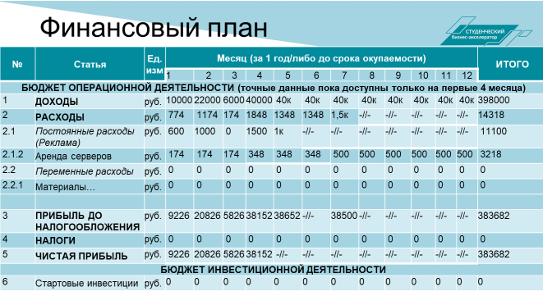

Slide 14
Координаты команды проекта
Чернова Кристина, 89501787845,
chernovaa-kris@yandex.ru
Ракетова Дарья, 89828343914,
dasaraketova@gmail.com

Slide 15

Спасибо за внимание!

